Slide 1

모두의 쿠폰
하모니즈

Slide 2
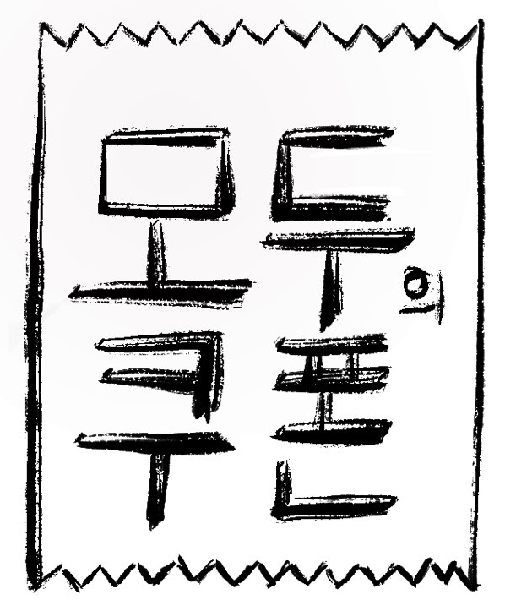
목차
1
2
3
4
5
팀 소개
역할
시장 조사
구현 내용
향후 계획
보완 사항
후기
모바일 쿠폰 시장 현황
모바일 쿠폰 사용의 불편함
모바일 쿠폰 관리 모바일쿠폰 중고거래

Slide 3

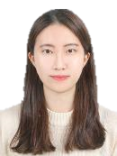
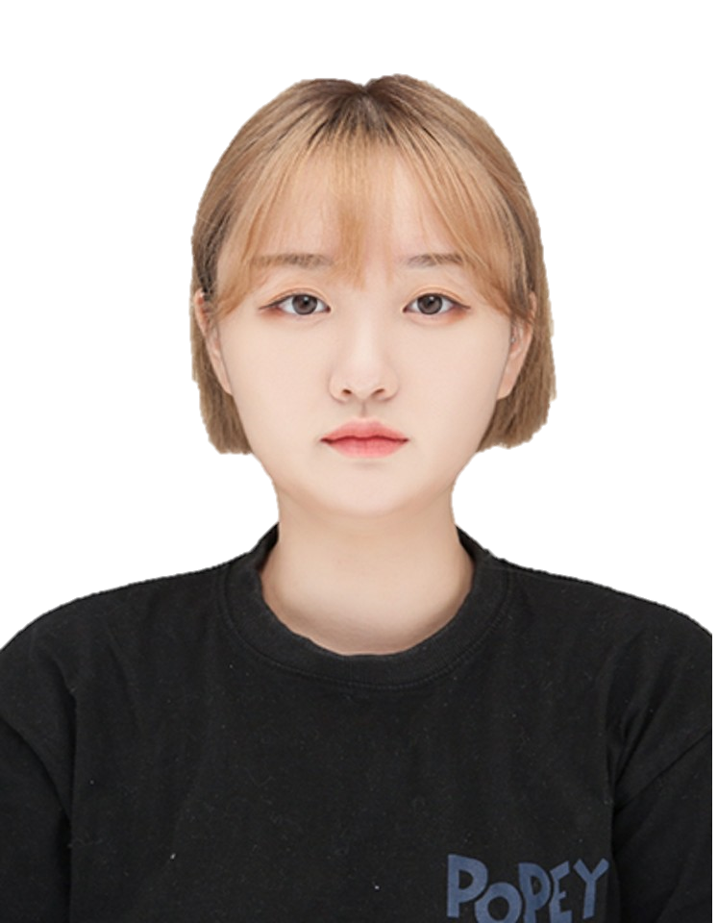
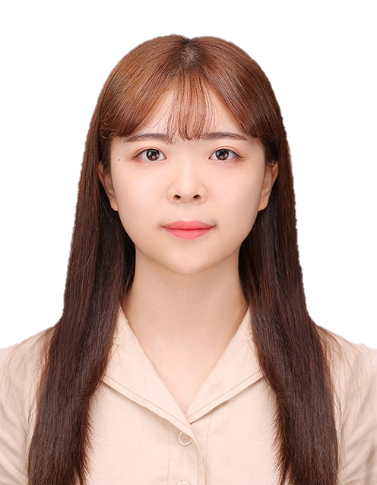
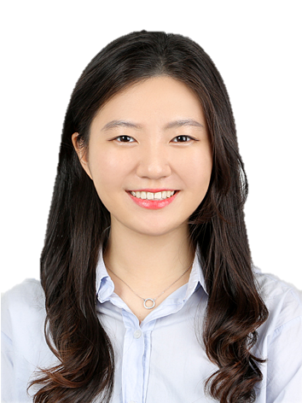
팀 소개 및 역할
김 소 원
2018112817
김 주 은
2018113621
서 하 린
2018116038
장 예 은2018110709
-팀장
-마이페이지 구현
-UI 구성
-지도 구현
-동영상 제작
-아이콘 디자인
-프로젝트 총 관리
-데이터베이스 구축
-UI 구성
-자료 정리
-이미지 처리(OCR)
-github관리

Slide 4

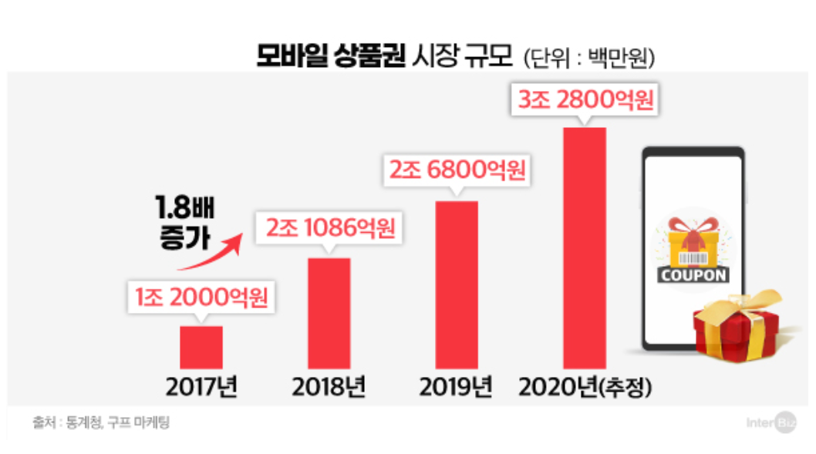
시장조사
모바일 쿠폰 시장 현황
모바일 쿠폰 시장 규모 꾸준히 성장
모바일 쿠폰의 종류가 다양해짐

Slide 5
시장조사
모바일 쿠폰 사용의 불편함
받은 쿠폰 사용처가 주변에 없음
쿠폰이 많아서 사용여부를 확인하기 불편함
취향과 맞지 않아서 사용하기 곤란함
유효 기간을 지키지 못해 사용하지 못함

Slide 6
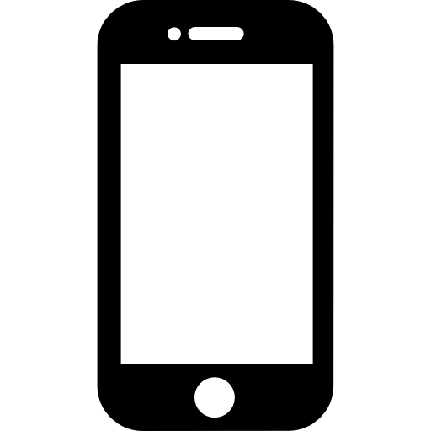
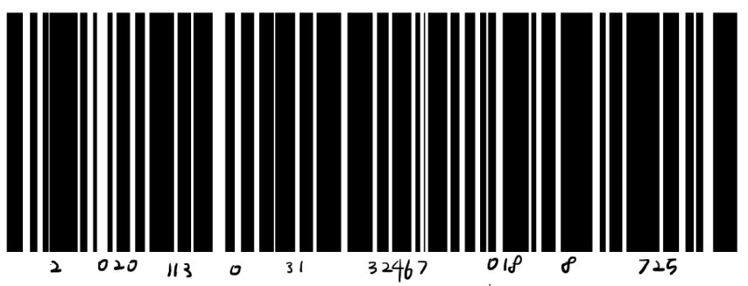
구현 내용
모바일 쿠폰 통합 플랫폼
모바일 쿠폰 관리: 간편한 등록 시스템
모바일 쿠폰 이미지 등록
쿠폰 등록
→ 이미지 분석 (사용자가 따로 세부정보 입력할 필요 없음)
→ 등록 완료
이미지 선택
OCR 오픈소스 코드 사용하여 이미지에 있는 모바일 쿠폰의 사용처, 제품명, 유효기간 등 자동 인식.
조회
완료

Slide 7

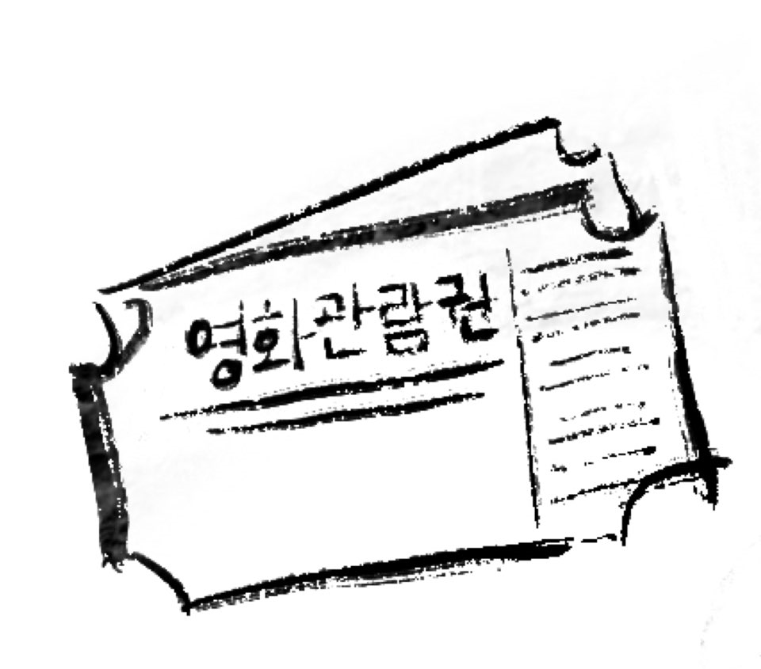



구현 내용
모바일 쿠폰 통합 플랫폼
모바일 쿠폰 관리: 유효기간 만료 알림 & 보유 쿠폰 조회
유효 기간 만료 n일 전 알림 (사용자가 날짜 설정 가능)
내 쿠폰함
2020.11.30
2020.12.07
상품권
사용 가능 여부 조회
2020.12.25
조회
완료
마이페이지에서 모바일 쿠폰 유효기간 n일전 알림 사용자 설정 가능. 데이터베이스와 연동되어 해당일시에 푸쉬 알림

Slide 8


구현 내용
모바일 쿠폰 통합 플랫폼
모바일 쿠폰 관리: 가까운 사용처 조회
사용할 쿠폰 선택
→ 사용가능한 위치 조회
→ 주변 매장 표시
내 쿠폰함
2020.12.07
사용위치조회
실시간으로 사용자의 위치를 받아와 Google Map과 연동해
해당하는 모바일 쿠폰의 사용처를 조회할 수 있음

Slide 9
구현 내용
모바일 쿠폰 통합 플랫폼
2. 모바일 쿠폰 중고거래: 판매 등록 절차 간편화
판매하려는 모바일 쿠폰 선택
→ 희망 판매 가격 입력
판매 등록
내 쿠폰함
2020.11.30
2020.12.07
2020.12.25
희망가격: 5,000
→ 판매 등록 완료 (해당 쿠폰 사용 불가)
조회
완료
조회
완료

Slide 10
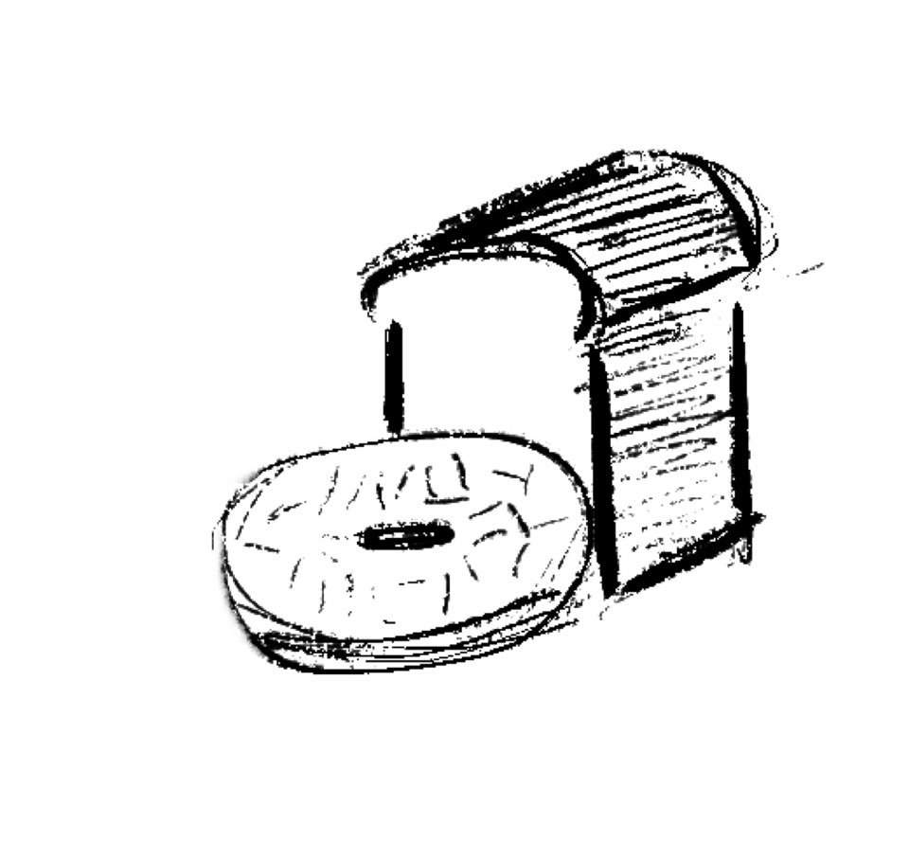
구현 내용
모바일 쿠폰 통합 플랫폼
2. 모바일 쿠폰 중고거래: 안전한 거래 보장
<판매자>
<구매자>
내 쿠폰함
판매 완료된 모바일 쿠폰
판매자의 쿠폰함에서 사라짐
내 쿠폰함
2020.11.30
2020.11.30
2020.12.07
2020.12.07
2020.12.25
구매 완료한 모바일 쿠폰 구매자의 쿠폰함에 생김
2020.12.25
조회
완료
조회
완료

Slide 11
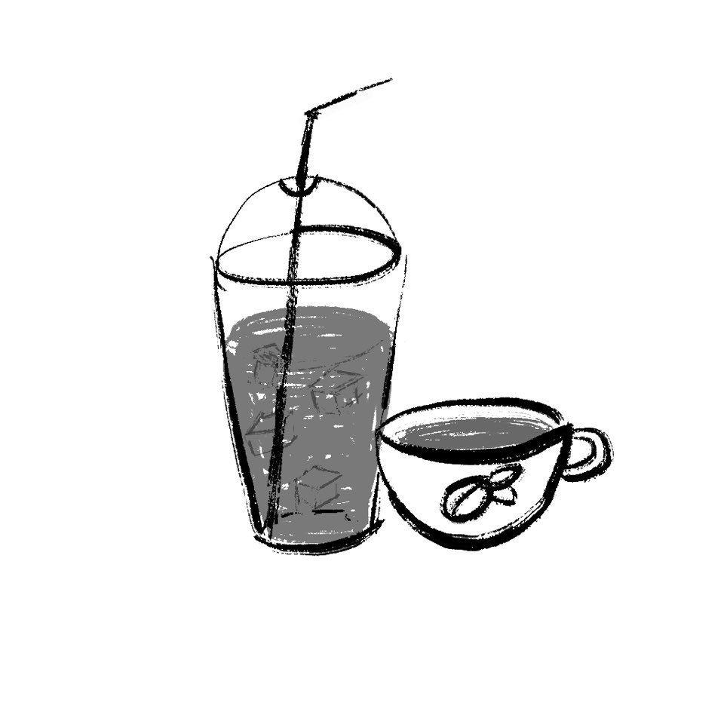
구현 내용
모바일 쿠폰 통합 플랫폼
2. 모바일 쿠폰 중고거래: 원하는 종류 및 희망 가격 알림 설정
조건(종류 및 가격)에 해당하는 모바일 쿠폰이
판매 등록 되면 사용자에게 알림을 보냄
→ 사용자는 원하는 가격에 쿠폰 구매 가능
알림 설정
별다방
아메리카노
4,000 원 이하
완료
웹 서버를 이용해 등록정보가 실시간으로 데이터베이스와 연동
사용자 간의 실시간 트렌젝션 처리 가능

Slide 12


향후 계획 및 보완 사항
사용처 조회 성능 향상
현재는 경북대학교 주변 특정 브랜드만 조회 → 사용자 위치 기준으로 사용처를 안내할 수 있도록 함
이미지 처리 기능 향상
한글을 잘 인식 못함, 특정 쿠폰에 대해서만 분류
→ 언어 상관없이 정확하게 분류 하도록 함

Slide 13
프로젝트 후기
소원
지금까지 배운 지식들을 활용하여 앱을 구현하여, 3학년 2학기를 뿌듯하게 마무리 할 수 있는 값진 프로젝트였다. 앞으로도 좋은 아이디어로 사람들에게 편리한 앱을 제작하고 싶다.
현재 이용하고 있는 앱들이 개발하기 쉽지 않았겠구나 생각이 들었고, 이번 프로젝트를 통해서 많은 것을 배우고 직접 해봄으로써 체득하는 시간을 거칠 수 있었다. 좀더 실력을 쌓아서 다른 앱들을 만들어 보고 싶다
주은
하린
팀 프로젝트를 수행하면서 인내력과 관찰력이 많이 향상되었고, 우리가 편리하게 앱을 사용하는데 얼마나 많은 사람들의 노고가 들어있는지 알게 되었다. 나도 멋진 개발자가 되어야 겠다.
팀원들과 함께 아이디어 기획부터 개발까지 모든 단계를 거치면서 어떻게 설계를 해야 하는지 알게 되었다. 또, 수업시간에서 배웠던 다양한 기능들을 응용해보고, 새로운 기능들도 사용해보면서 많은 것을 배울 수 있었다.
예은

Slide 14

감사합니다
https://github.com/wndmstpdmswndvydhrgml/Harmonize

